Slide 1

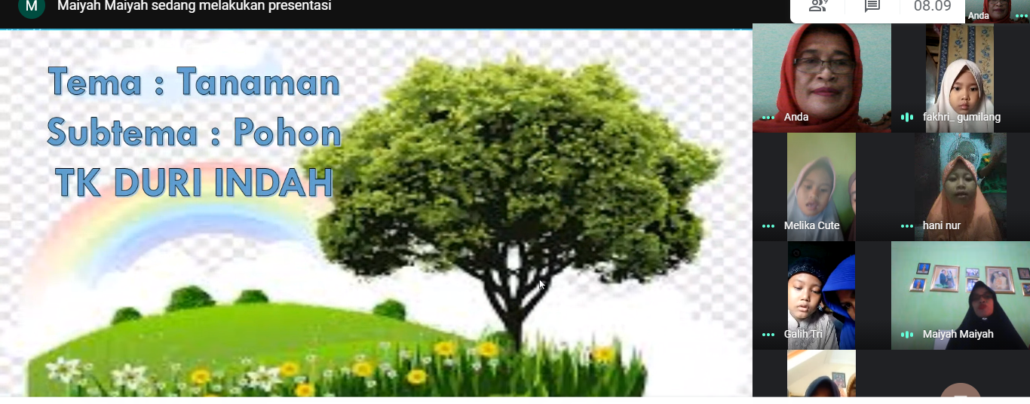
SUKESI, M.PD
PENGAWAS TK JAKARTA BARAT
PEMBINAAN KS DALAM ME-REVIEW DOKUMEN 1 KTSP
KONDISI KHUSUS MELALUI WAGOMEET

Slide 2
LATAR BELAKANG MASALAH
Pandemi COVID-19
Kasus Covid yang terus meningkat
Himbauan dari pemerintah untuk melakukan physical distancing, menghindari kerumunan, pertemuan, jaga jarak
Inmendagri No. 27/2021: PPKM Level 4, Level 3, Level 2 Covid-19 di Jawa dan Bali
Pengawas harus tetap menjalankan tupoksinya:
Permen PAN & RB No. 21 Tahun 2010
SE MENPAN & RB No. 19/2020 tentang Tata Kerja ASN dalam Upaya Pencegahan Covid-19,
SE MENPAN & RB No. 58/2020.
Kebutuhan Kurikulum selama pandemi Covid-19:
Kemdikbud No.719/P/2020 tentang Pedoman Pelaksanaan Kurikulum pada kondisi khusus
Pentingnya kurikulum dalam sistem pendidikan
Perlunya kurikulum saat pandemi Covid-19 pedoman proses pembelajaran.

Slide 3
MASALAH UTAMA DAN PEMBAHASAN
Review Dokumen 1 KTSP Kondisi Khusus
WagoMeet
Pembinaan Kepala Sekolah Masa Pandemi

Slide 4

PEMBAHASAN MASALAH
Pembinaan KS:
Bantuan yang diberikan kepada kepala sekolah dalam melaksanakan tugasnya agar berjalan lebih efektif dalam mengelola lembaganya demi terwujudnya suatu kondisi yang lebih baik dalam mengkatkan kualitas
WagoMeet
Langkah-Langkah:
WhatsApp Group)
1. Menyusun perencanaan
Google Meet)
2. Melaksanakan pembinaan
3. Evaluasi hasil pembinaan
4. Menentukan tindak lanjut

Slide 5
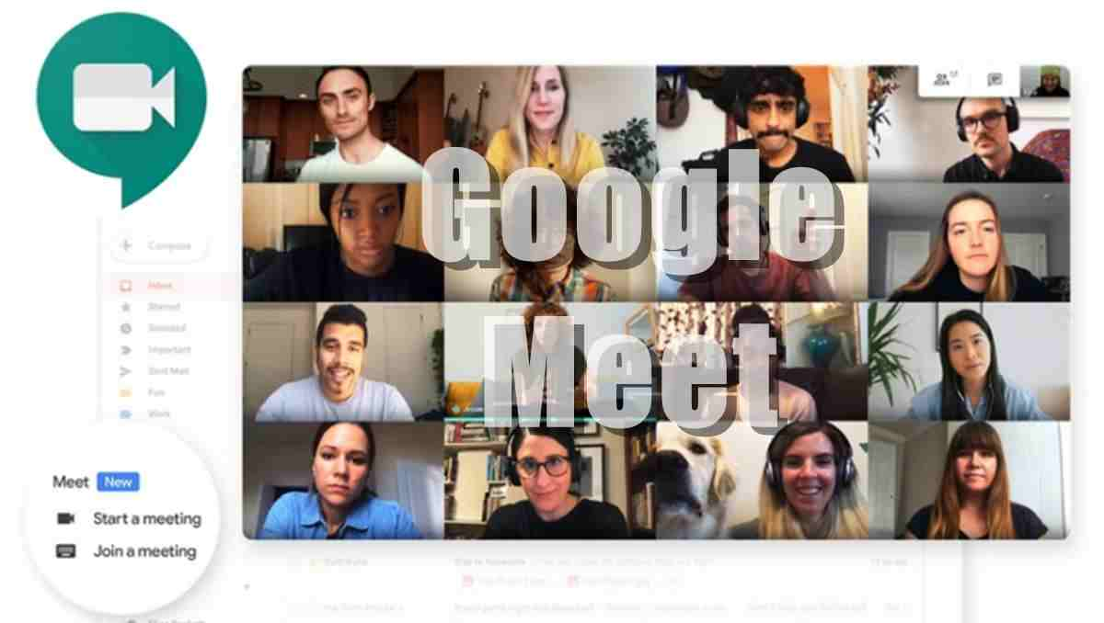
WAGOMEET ( + , - )
WhatsApp Group
Tidak harus login
Langsung terhubung dengan kontak lain
Bisa berbagi lokasi terkini
Bisa mengirim pesan ke banyak orang
Dapat terlihat siapa yang aktif dan tidak
Dapat mengirim dokumen, foto, audio, vidio
Panggilan vido beberapa orang
Google Meet
Gratis, ada juga yang berbayar
Mudah penggunaannya
Banyak tpilihan tampilan yang menarik
Terenkripsi vidio
Tampilan vidio HD
Volume data cukup besar
Sering minta diupdate
Makan memori HP
Sumber informasi sampah
Membuat sulit fokus dan kehilangan konsentrasi
Perlu jaringan internet yang stabil
Belum semua fitur free
Tidak dapat mengubah layanan back ground

Slide 6
PEMANFAATAN WAGOMEET
WhatsApp
Pemanfaatan :
Mengirim informasi pembinaan
Mengirim link/undangan
Mengirim form daftar hadit
Diskusi, tanya jawab
Mengirim tugas/dokumen
Google
Meet
Di manfaatkan untuk:
Meeting on line/tatap muka
Paparan materi, menayangkan PPT
Tanya jawab langsung/diskusi
Presentasi hasil kerja
Menunjukkan sistematika KTSP
Menunjukkan bagian-bagian yang kurang tepat

Slide 7
LANGKAH-LANGKAH PEMBINAAN
Perencanaan
WAG : menentukan jenis kegiatan yang menggunakan WA
GM : menentukan kegiatan yang dilksanakan dengan GM
2
Pelaksanaan :
Merancang jenis kegiatan yang akan dilaksanakan
Menentukan tahapan kegiatan tatap muka secara virtual :
a. Pendahuluan
b. Inti
c. Penutup
1
Tindak Lanjut :
3
Sekolah yang sudah berhasil dan belum dalam me-review KTSP
Merancang pembinaan berikutnya
Evaluasi :
4
Menggunakan instrumen telaah
Menentukan indikator instrumen

Slide 8
KEGIATAN PEMBINAAN
Dalam me-review Dokumen 1 KTSP Kondisi Khusus
PERENCANAAN
PELAKSANAAN
Menyusun instrunen telaah
Mempersiapkan materi
Membuat PPT
Menyusun jadwal
Membuat link
Membuat daftar hadir
Membuat undangan
Mengirim undangan
Melaksanakan Pertemuan secara virtual
Paparan/penjelasan materi
Penjelasan instrumen telaah
Paparan hasil
Tanya jawab
Diskusi hasil paparan
Perbaikan kurikulum
01
02
03
04
EVALUASI
TINDAK LANJUT
Koreksi kurikulum hasil revisi
Benar, tanda tangan lembar pengesahan
Belum berhasil, perbaiki sampai benar, tanda tangan pengesahan
Apabila semua sekolah sudah benar dalam me-review dokumen 1 KTSP dilanjutkan pembinaan materi lain dengan aplikasi yang berbeda.

Slide 9
TELAAH DOKUMEN 1 KTSP KONDISI KHUSUS
ASPEK YG DITELAAH | DESKRIPSI | HASIL IDENTIFIKASI YA TDK |  | SARAN PERBAIKAN
Cover/Halaman Judul | Ada logo, judul benar, ada alamat | V
Lembar Pengesahan | Rumusan kalimat benar,….. | V
SK Kepala Sekolah | SK Pemberlakuan kurikulum | V |  | SK Tim Pengembang
Daftar Isi
BAB I. PENDAHULUAN: A. Latar Belakang
B. Acuan Konseptual Pengembangan KTSP
C. Prinsip Pengemb KTSP
BAB. II. VISI, MISI, TUJUAN
BAB III. MUATAN KURIKULUM SATUAN PENDIDIKAN
A. Program Pengembangan
B. Muatan Pembelajaran
Kalender Pendidikan, Prota
SOP
PENUTUP

Slide 10
KESIMPULAN
Pada masa pandemi COVID-19 fokus pembinaan kepala sekolah dengan sistem jarak jauh dilakukan secara daring dengan memanfaatkan kemajuan dunia digital.
Review Dokumen 1 KTSP Kondisi Khusus mengacu pada Kemendikbud NO.719/P/2020 segera dilakukan oleh lembaga sebagai pedoman dalam pelaksanaan pembelajaran selama pandemi Covid-19.
Aplikasi WhatsApp Group dan Google Meet merupakan salah satu alternatif yang dapat dimanfaatkan oleh pengawas untuk mengatasi permasalahan selama masa pandemi Covid-19 dalam melakukan pembinaan kepala sekolah dalam me-review dokumen 1 KTSP kondisi khusus

Slide 11

TERIMAKASIH*

